Slide 1
STATISTICS LAB
p-해킹과 재현성 위기
정직한 분석부터 다중비교 보정까지 — 시뮬레이션으로 직접 세어보기
N_SIM = 1,000 · SEED = 777 · 두 집단 모두 N(0, 1)에서 표본 추출 (진짜 차이 = 0)

Slide 2
BACKGROUND
p-해킹의 두 가지 유형
1
표본 추가형 (Optional Stopping)
2
다중비교형 (Multiple Comparisons)
결과를 본 뒤 표본을 더 모으는 행위
같은 가설을 여러 번 반복해서 검정
p < 0.05가 나올 때까지 표본을 늘림
'멈추는 시점'을 결과에 따라 바꾸는 것이 문제
여러 지표를 재고 유의한 것만 보고하는 행위
서로 다른 가설(지표) 여러 개를 동시에 검정
그중 하나라도 유의하면 그것만 보고
'무엇을 검정했는지' 숨기는 것이 문제
HARKing과 같은 구조:
결과를 보고 가설을 정한 뒤, 처음부터 그걸 예측했던 것처럼 포장하는 행위
공통점: 우연에게 유의한 결과를 만들어낼 기회를 여러 번 준다 — 시도 횟수가 늘수록 우연히 걸릴 확률도 함께 올라간다
p-해킹 시뮬레이션 실습
2 / 11

Slide 3
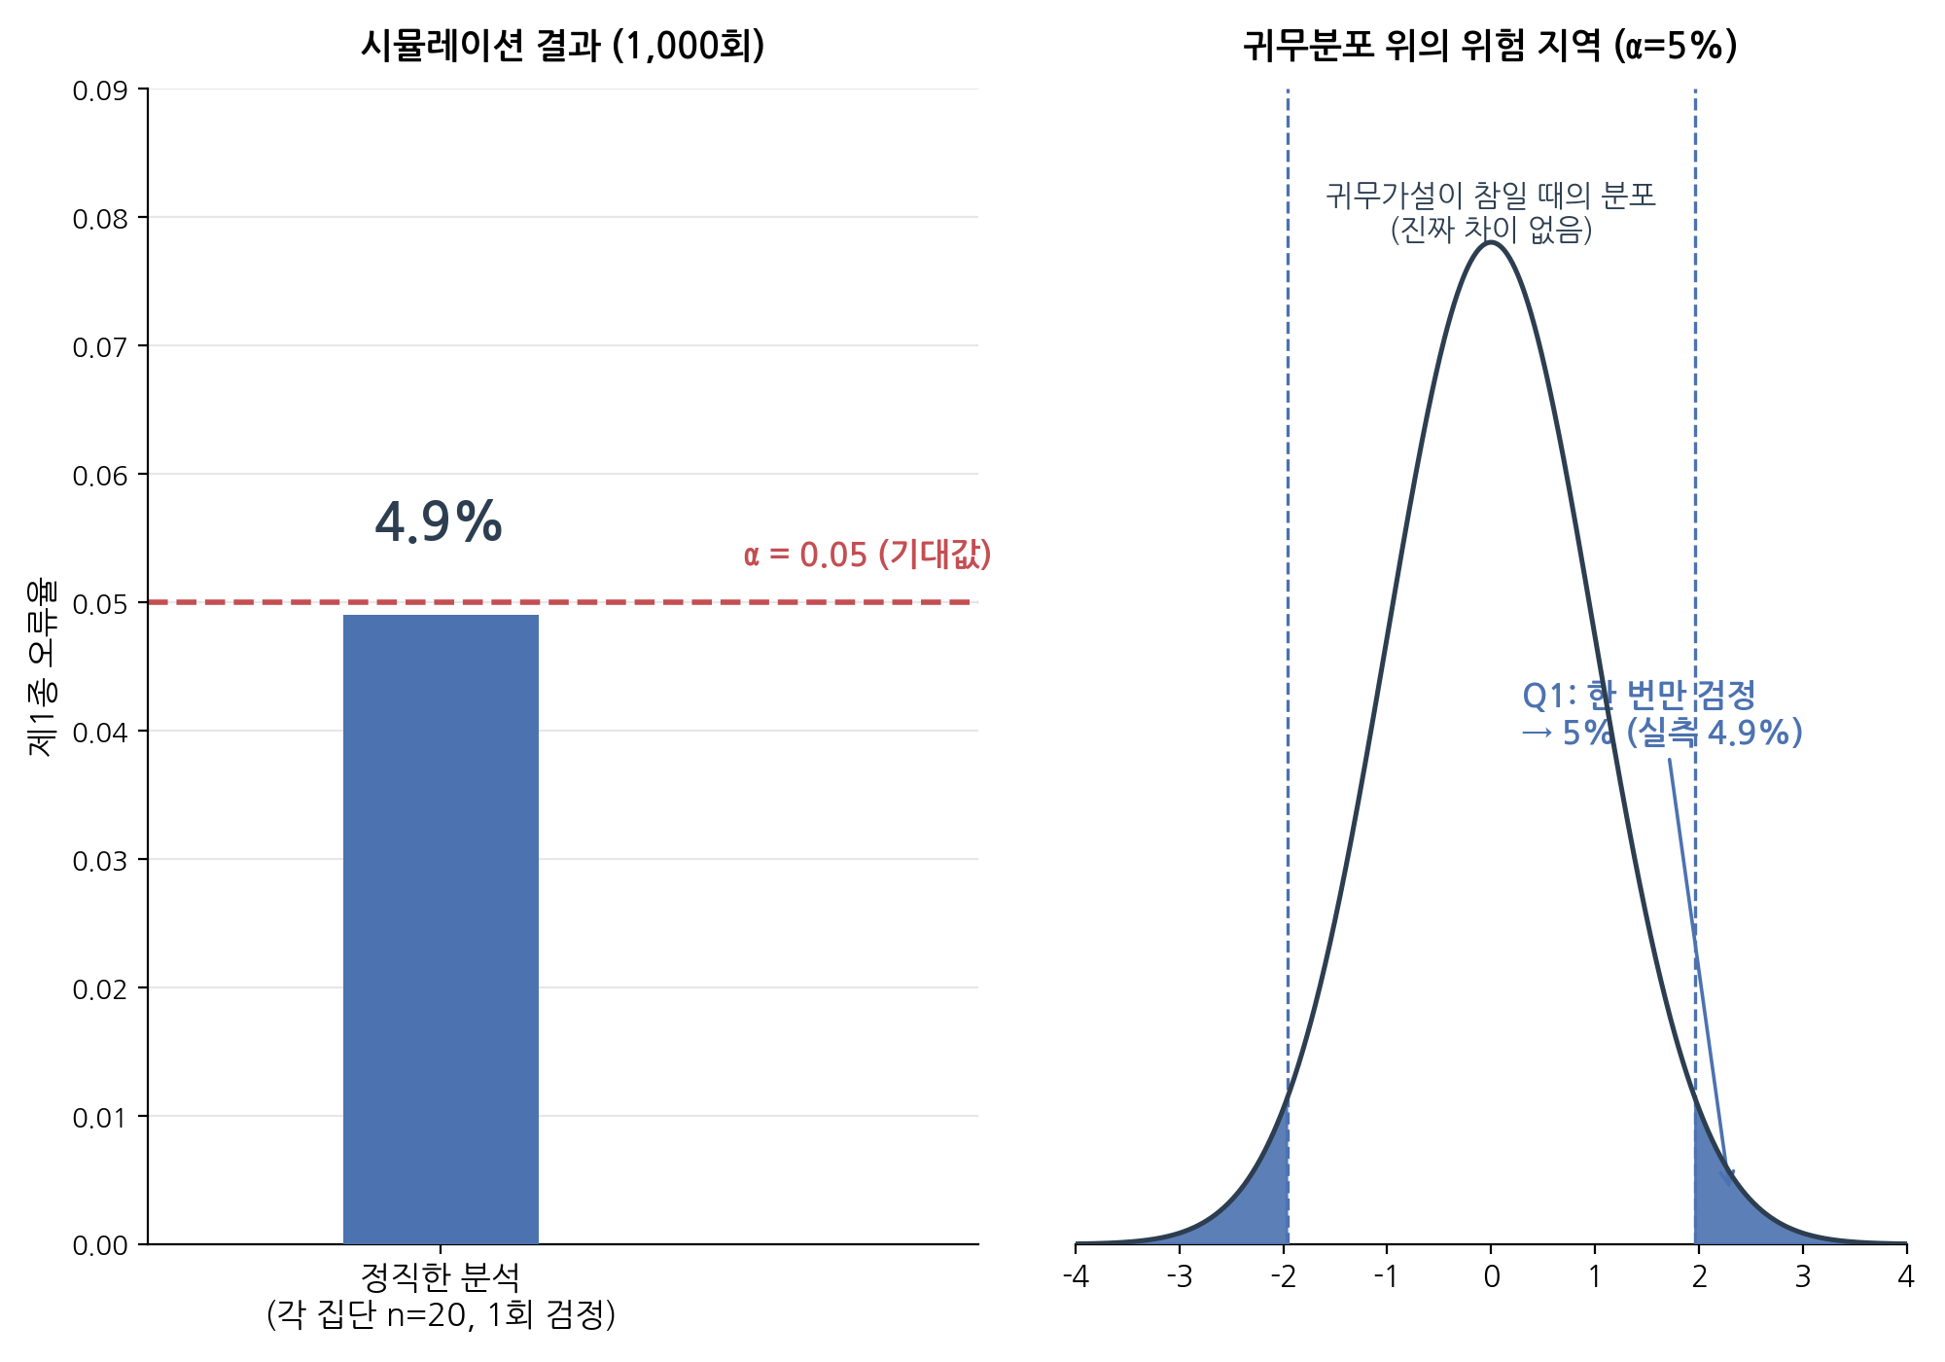
Q1 · 기준선
정직한 분석의 제1종 오류율
실험 절차
각 집단(A, B)에서 20명씩 표본 추출
t-검정을 딱 한 번만 수행
이 과정을 1,000회 반복
p < 0.05로 판정된 비율을 집계
p-해킹 시뮬레이션 실습
3 / 11

Slide 4
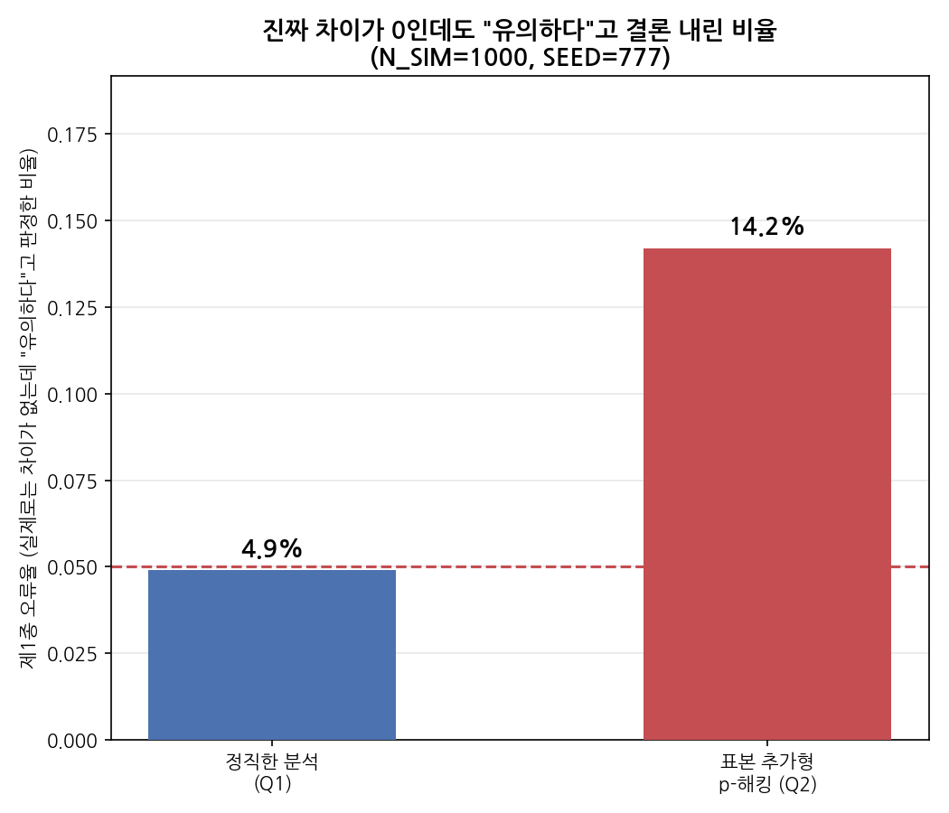
Q2 · 표본 추가형 해킹
표본 추가형 해킹: 결과를 보고 표본을 더 모으면
실험 절차
각 집단 20명으로 시작해 t-검정
p < 0.05면 즉시 멈추고 “찾았다!”
아니면 각 집단에 10명씩 추가 후 재검정
최대 5회까지 반복
왜 14.2%나 될까?
동전을 딱 1번 던지면 앞면이 나올 확률은 낮지만, “앞면 나올 때까지 최대 5번” 던지게 해주면 그중 한 번이라도 앞면이 나올 확률은 훨씬 커진다.
이번 실습도 똑같다 — 최대 5번까지 “다시 볼 기회”를 주니, 우연히 유의해질 기회도 늘어나서 4.9%였던 오류율이 14.2%까지 뛴 것이다.
4.9% → 14.2%
5번을 “다 채웠을 때”의 확률이 아니라, 1~5회차 중 어느 시점에서든 한 번이라도 유의했던 경우를 전부 합친 비율이다.
p-해킹 시뮬레이션 실습
4 / 11

Slide 5
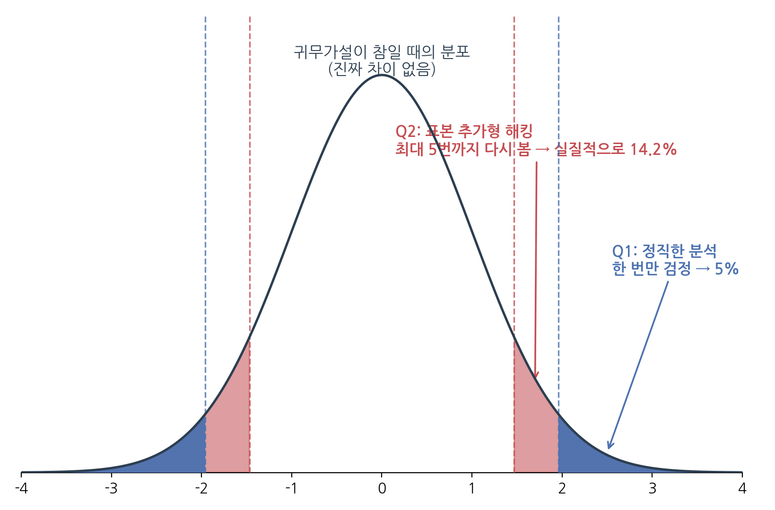
Q2 · 표본 추가형 해킹
정규분포로 보는 위험 지역 — Q1 vs Q2
같은 귀무분포 위에서, 파란 영역(Q1의 5%)과 빨간 영역(Q2의 실질적 14.2%)의 넓이를 비교해보면 차이가 한눈에 보인다.
p-해킹 시뮬레이션 실습
5 / 11

Slide 6
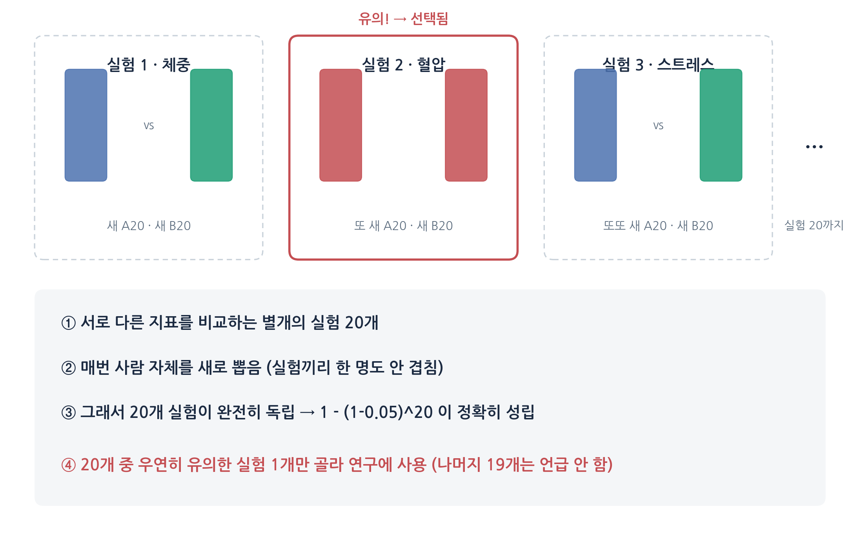
Q3 · 다중비교형 해킹
"지표 20개"란? — 완전히 독립적인 실험 20번
지표란 A와 B를 비교할 수 있는 서로 다른 질문 하나하나다. 지표가 바뀔 때마다 사람도 통째로 새로 뽑기 때문에, 20개 실험은 서로 완전히 독립이다.
p-해킹 시뮬레이션 실습
6 / 11

Slide 7
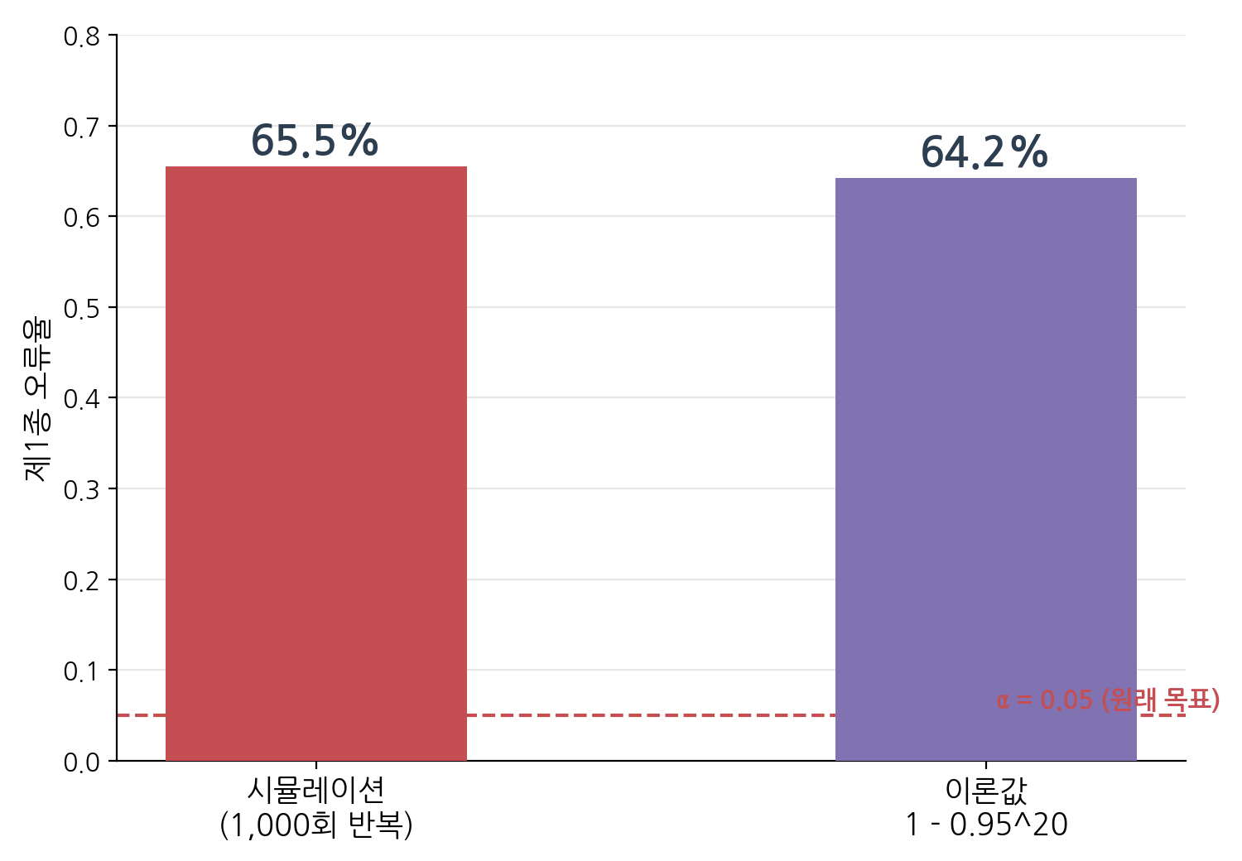
Q3 · 다중비교형 해킹
다중비교형 해킹: 지표를 20개 재서 하나만 보고하면
실험 절차
아무 차이 없는 지표 20개를 각각 20명씩 검정
20개 중 하나라도 유의하면 그것만 보고
표본은 추가하지 않음 (Q2와 차이점)
왜 65%나 될까? (쉽게 말하면)
“20개 중 하나라도 유의하다”의 반대말은 “20개 전부 유의하지 않다”예요. 이 둘을 합치면 항상 100%가 돼요.
그래서 “전부 유의하지 않을 확률”만 구해서 100%에서 빼면, 자동으로 “하나라도 유의할 확률”이 나와요.
지표 하나가 유의하지 않을 확률은 0.95. 20개 모두 유의하지 않으려면 0.95를 20번 곱해야 하니 0.95^20 ≈ 35.8%만 남아요. 나머지 100% − 35.8% = 64.2%가 바로 “하나라도 걸릴 확률”이에요.
p-해킹 시뮬레이션 실습
7 / 11

Slide 8
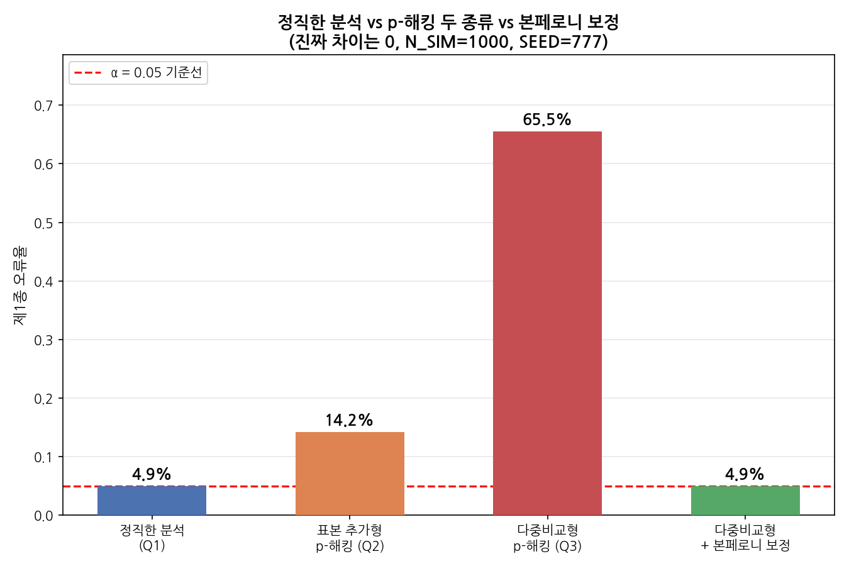
Q4 · 보정
네 결과를 나란히, 보정 효과까지
실험 절차
지표가 20개이므로 기준을 0.05 / 20 = 0.0025로 낮춤
각 지표는 이 엄격한 기준으로 판정
20개 중 하나라도 이 기준을 넘으면 “유의”
본페로니 보정이란?
검정을 m번 할 거면, 각 검정의 기준(α)을 α/m으로 나눠서 유의수준을 더 엄격하게 만드는 방법.
1종 오류율을 원래 목표(5%)에 가깝게 만든다.
65.5% → 4.9%
기준을 0.0025로 낮추면 1 − (1 − 0.0025)^20 ≈ 4.9% — 계산대로 원래 목표(5%)에 맞춰진다.
대가: 기준이 엄격해진 만큼 진짜 효과를 놓칠 확률(2종오류)은 커진다.
p-해킹 시뮬레이션 실습
8 / 11

Slide 9
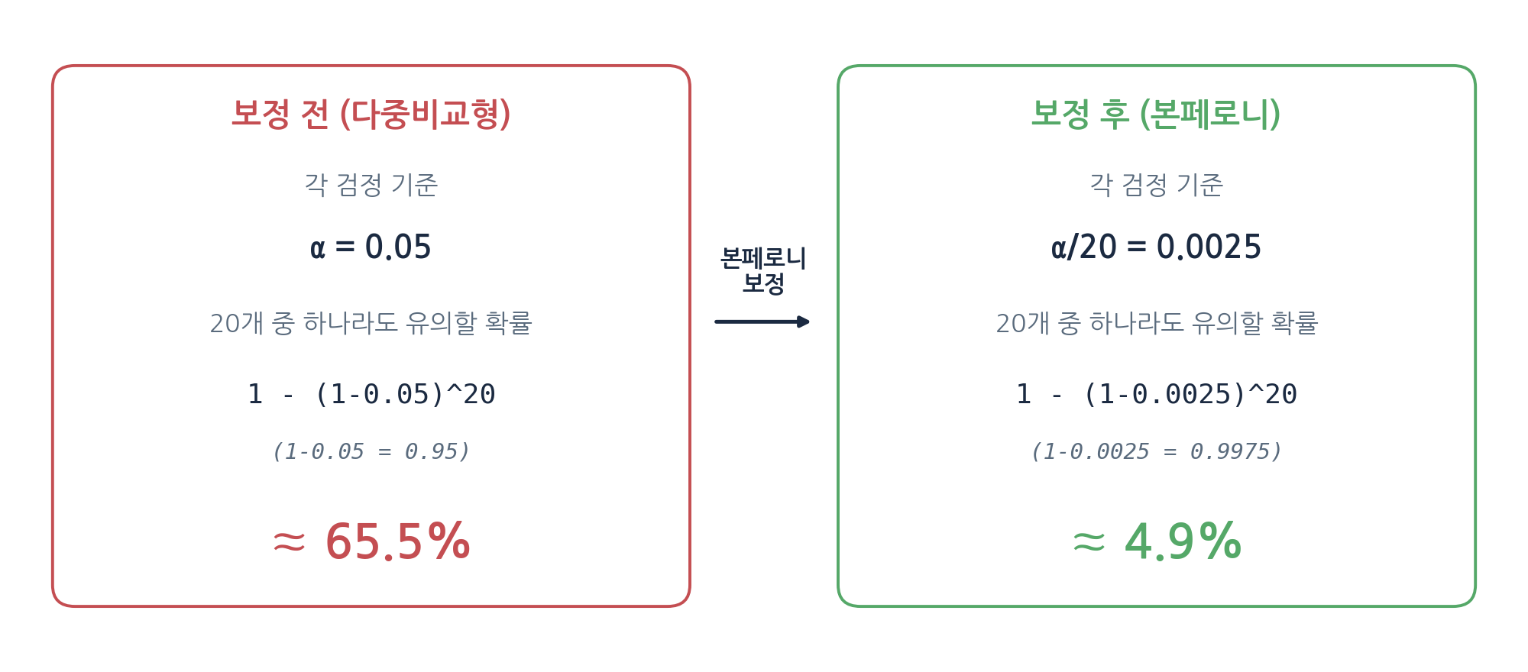
Q3 → Q4 · 보정 효과
보정 전후 공식 비교
두 공식은 같은 틀이다 — 1 − (1 − 기준값)^20. 기준값 자리에 무엇을 넣느냐만 다르다.
p-해킹 시뮬레이션 실습
9 / 11

Slide 10
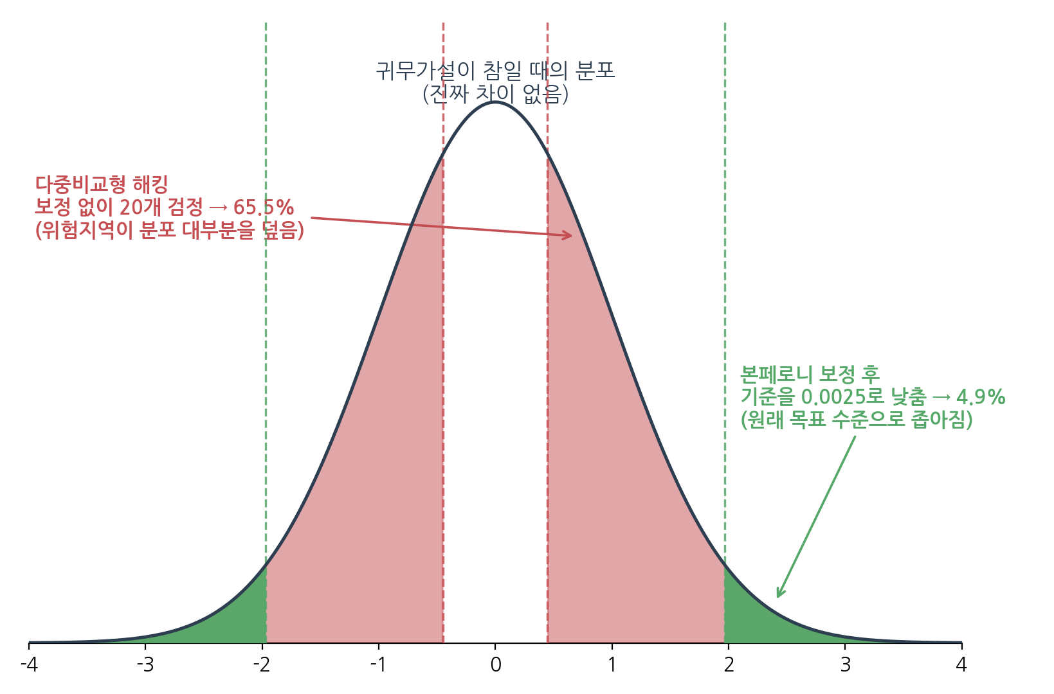
Q3 → Q4 · 보정 효과
정규분포로 보는 위험 지역 — 보정 전 vs 후
같은 귀무분포 위에서, 빨간 영역(다중비교형의 65.5%)이 얼마나 넓은지, 초록 영역(본페로니 보정 후 4.9%)이 얼마나 좁아지는지 비교해보면 보정의 효과가 한눈에 보인다.
p-해킹 시뮬레이션 실습
10 / 11

Slide 11
WRAP-UP
결과를 말로 설명해보기
가설검정이 보장하는 것
“절차를 지켰을 때 제1종 오류가 발생할 확률이 α(5%) 이하”라는 확률적 약속. Q1의 4.9%가 바로 그 약속이 지켜진 증거다.
Q2 vs Q3 — 같은 메커니즘, 다른 방식
둘 다 “우연에게 여러 번 기회를 준다.” 표본추가형은 같은 가설을 표본을 늘려가며 반복 검정, 다중비교형은 서로 다른 가설을 여러 번 실험해보고 하나만 골라 보고.
Q3 결과, 신뢰할 수 있는가
아니오. 진짜 효과가 없어도 65%의 확률로 제1종 오류가 하나는 우연히 걸린다 — “유의하다”는 결과가 진짜 발견일 확률보다 우연일 확률이 더 높다. (애초에 전제는 차이 0)
HARKing과 닮은 쪽은 다중비교형
결과를 먼저 보고, 걸린 것 하나를 “원래 가설이었다”고 포장하는 행위 — 다중비교형과 구조가 같다.
사전 등록 + 표본수 사전 설계로 막는 법
표본추가형: 표본 크기(n)를 미리 계산해 고정하고, 데이터를 다 모을 때까지 중간에 들여다보지 않는다 — 결과를 보고 표본을 늘릴 기회 자체가 사라진다.
다중비교형: 검정할 지표를 데이터 보기 전에 못 박아둔다 — 나중에 하나가 유의미하더라도 사전 등록된 지표가 아니라면 “확증이 아니라 탐색 결과”임이 드러난다.
p-해킹 시뮬레이션 실습
11 / 11

